Slide 1


Bienvenue !
Bureau des déléguées et délégués
26 novembre 2025
Aide mémoire A2526-BD-27

Slide 2
Ordre du jour
Adoption de l’ordre du jour
Ratification du procès-verbal de la réunion du 15 octobre 2025;
Présentation des nouveaux membres;
États financiers et prévisions budgétaires;
Assurances – Campagne de mise à jour;
Projets de lois;
Résultats des derniers sondages/consultations;
Projets pédagogiques particuliers;
Santé et sécurité au travail;
Informations;
Questions diverses;
Nouvelles de mon milieu.
10. Informations:
ATP en sus – annexe 4 du CSS
5e Consultation OPP
PEI (rencontre info CSS)
BDD – AG de décembre
Sessions d’information à venir

Slide 3

Ordre du jour
Ratification du procès verbal de la réunion du 15 octobre 2025;
En Suivi →
Au dernier BDD, 2 points ont été reportés.
Synthèse du document "Guide d'encadrement des stages" 2025-2026
Régime pédagogique/Instruction annuelle/NMEA 2025-2026

Slide 4
3. Acceptation des nouveaux membres

Slide 5
4.États financiers et prévisions budgétaires
Document A A2526-BD-24 (Prévisions budgétaires)
Document B A2526-BD-25 (États financiers)

Slide 6
4. États financiers au 31 août 2025 et Prévisions 2025-2026
À la suite de la décision de l’assemblée générale du 29 octobre 2025, le CE de L’APL a reçu le mandat de poursuivre les étapes en prévision de l’agrandissement / aménagement de la maison de L’APL.

Slide 7
4. États financiers au 31 août 2025 et Prévisions 2025-2026
À l’occasion de L’AG, des constats ont été présentés:
L’augmentation depuis plusieurs années du nombre :
de membres;
de dossiers d’action professionnelle;
de dossiers juridiques;
de dossiers pédagogiques;
...

Slide 8
4. États financiers au 31 août 2025 et Prévisions 2025-2026
Constats (suite)
Ajout de personnel libéré (fait depuis juin 2023)
Organisation de l’espace physique de manière temporaire;
Besoin d’espace supplémentaire;
Organisation matérielle faite;

Slide 9
4. États financiers au 31 août 2025 et Prévisions 2025-2026
Ainsi, le projet d’agrandissement
Analyse et réactualisation des besoins quant à l’immeuble de L’APL;
Choix de la firme d’architectes qui reverra les plans de 2022 et qui pourra apporter de nouvelles idées concernant les possibilités qui s’offrent à L’APL;
Il reste des étapes à franchir;
Une fois le dossier complet, il sera présenté en BDD puis en AG pour que les membres puissent se prononcer. Objectif – juin 2026

Slide 10
4. États financiers au 31 août 2025 et Prévisions 2025-2026
Projet d’agrandissement (suite)
Le CE recommande que les excédents de 126 285$ des états financiers au 31 août 2025 soient versés dans la provision pour la réalisation d’un projet d’aménagement et d’agrandissement de l’immeuble de L’APL.

Slide 11
4. États financiers au 31 août 2025 et Prévisions 2025-2026
Document A Prévisions budgétaires 2025-2026
Document B États financiers au 31 Août 2025

Slide 12
4. États financiers au 31 août 2025 et Prévisions 2025-2026
Mission d’examen
Revenus : 110 397 $:
Cotisations : 71 793$
Intérêts : 38 939$
Location terrain 10 997 $
Dépenses : inférieures de 171 888$, en tenant compte de la réserve de dépannage (156 000 $)

Slide 13
4. États financiers au 31 août 2025 et Prévisions 2025-2026
Mission d’examen
Surplus : 126 285 $ au lieu d’un déficit prévu de (156 000 $)
Selon les constitutions et règlements de L’APL :
La contribution (cotisation) syndicale est fixée à 1,67 % du revenu effectivement gagné.
Lorsque les sommes non-affectées dépassent la moyenne annuelle des dépenses réelles des 3 dernières années, le Conseil exécutif peut réduire la contribution syndicale.

Slide 14
4. États financiers au 31 août 2025 et Prévisions 2025-2026
Actifs non-affectés :
1 447 314$ - (126 285$) = 1 321 029 $
Les actifs non-affectés n’incluent pas les provisions
Provision - Congrès CSQ: 15 500 $ (juin 2027)
Provision - Colloque FSE : 7 000 $ (mai 2026)
Provision - Négociation locale : 97 500 $
Provision - JMM : 35 890 $
Provision - Entretien bâtisse : 51 461 $
Provision - Salaires : 250 982 $

Slide 15
4. États financiers au 31 août 2025 et Prévisions 2025-2026
Projet d’agrandissement du bâtiment
Provision au 31 août 2024 + provision des états financiers au 31 août 2025 selon la decision du BDD et AG
Provision-agrandissement 2022 : 600 000 $
Provision-agrandissement 2023 : 103 228 $
Provision-agrandissement 2024 : 177 030 $
Provision-agrandissement 2025: 126 285 $
Total:
880 258 $+ 126 285 $ = 1 006 543 $

Slide 16
4. États financiers au 31 août 2025 et Prévisions 2025-2026
Prendre le document A
État des résultats comparatifs 2024-2025
Prévisions budgétaires 2025-2026

Slide 17
4. États financiers au 31 août 2025 et Prévisions 2025-2026
Prévisions budgétaires
En 2025-2026 :
Les revenus estimés seront plus élevés que la prévision 2024-2025. 51 657$
Le taux de cotisation actuel : 1,67%

Slide 18
4. États financiers au 31 août 2025 et Prévisions 2025-2026
Prévisions budgétaires
En 2025-2026 :
Budget déficitaire (revenus < dépenses)
Élection d’une 5e vice-présidence pour une transition vers le poste de 1er vice-présidence.
Libération d’une personne pour le dossier des compensations.

Slide 19
4. États financiers au 31 août 2025 et Prévisions 2025-2026
Annexe 1 – Administration générale
En deçà des prévisions
Au total, 186 498$ de moins que prévu
La réserve de dépannage non-utilisée (156 000$)
Loc./Équi.Bureau :
Microsoft office 365 (licences)
Achat (changement du serveur, mobilier, tablette et casque d’écoute)

Slide 20
4. États financiers au 31 août 2025 et Prévisions 2025-2026
Annexe 1 – Administration générale (suite)
Salaire employés : 26 000 $ de moins que prévu (renversement d’environ 11 500$ qui n’a pas été utilisé pour la loi 25)
Réserve de dépannage (5% des cotisations): pas utilisée

Slide 21
4. États financiers au 31 août 2025 et Prévisions 2025-2026
Annexe 1 – Administration générale (suite)
En 2025-2026 :
Majoration de certains postes (coût de la vie, IPC, entente 2023-2028)
Loc./répar. équip.bureau (ventilé en 3 postes):
Location – réparation d’équipement de bureau
Frais informatiques
Accords infonuagiques
Pour un total de 57 300 $
*Augmentation des frais de service informatique

Slide 22
4. États financiers au 31 août 2025 et Prévisions 2025-2026
Annexe 1 – Administration générale (suite)
En 2025-2026 :
Mise à niveau bureautique
Mise à niveau informatique

Slide 23
4. États financiers au 31 août 2025 et Prévisions 2025-2026
Annexe 2 - Relations de travail
Dépassement des prévisions
Au total, 111 746 $ de plus que prévu
371 739$ pour frais légaux (+ 111 739$)
Greffe de l’Éducation : «Qui perd paye»
Augmentation du nombre de dossiers à traîter

Slide 24
4. États financiers au 31 août 2025 et Prévisions 2025-2026
Annexe 2 - Relations de travail (suite)
En 2025-2026 :
Frais légaux : prévision de 280 000 $;
Volumes et documents : prévision de 300$
(rencontres et formation)

Slide 25
4. États financiers au 31 août 2025 et Prévisions 2025-2026
Annexe 3 - Organismes de décision
Dépenses moins élevées que prévues
Au total, 24 301$ de moins en dépenses.
Suppléances (libérations syndicales) :
Moins de liberations que prévu pour:
La vérification des tâches;
Les griefs et arbitrage;
La participation aux différents réseaux : SST, FP & ÉDA, sociopolitique, réseau des jeunes, Mouvement Actes, etc;

Slide 26
4. États financiers au 31 août 2025 et Prévisions 2025-2026
Annexe 3 – Organismes de décision (suite)
En 2025-2026:
Budget prévu plus élevé que le précédent de : 85 000$
Libération temps partiel d’une personne pour travailler sur le dossier dépassement des maxima.
Poste «Suppléance» : 76 000$
Réduction par rapport à la prévision de 2024-2025

Slide 27
4. États financiers au 31 août 2025 et Prévisions 2025-2026
Annexe 4 - Animation et négociation
Dépenses moins élevées que la prévision
Au total, 64 027$ de moins que prévu
Salaires présidence et des vice-présidences
Comités pour affaires syndicales : 57 077 $ de moins que prévu
Action-mobilisation : 40 475$ de moins que prévu

Slide 28
4. États financiers au 31 août 2025 et Prévisions 2025-2026
Annexe 4 - Animation et négociation
Action mobilisation
Prof, ma fierté!
Réseaux RAM
5 à 7 familial (avril 2025)
Articles promotionnels (mobilisations)
Pub dans les hebdos régionaux (journée mondiale des enseignantes et des enseignants)

Slide 29
4. États financiers au 31 août 2025 et Prévisions 2025-2026
Annexe 4–Animation et négociation (suite)
En 2025-2026 :
Comités Action professionnelle
Réseaux : SST, socio-politique, formation professionnelle, éducation des adultes, conditions des femmes

Slide 30
4. États financiers au 31 août 2025 et Prévisions 2025-2026
Annexe 4–Animation et négociation (suite)
En 2025-2026 :
Poste «Action mobilisation» : 55 000 $
Réseaux RAM
5 à 7 familial
Articles promotionnels et de mobilisation
Communiqués de presse + publicités

Slide 31
4. États financiers au 31 août 2025 et Prévisions 2025-2026
Annexe 4–Animation et négociation (suite)
En 2025-2026 :
Salaires présidence et des vice-présidences
Ajout du poste à la 5e vice-présidence.

Slide 32
4. États financiers au 31 août 2025 et Prévisions 2025-2026
Annexe 5 – Participation aux organismes
Dépenses inférieures à la prévision
Au total, 8 806 $ de moins que prévu
Instances nationales
Conseil général
Conseil fédéral
Conseil général de négociation
Remboursement des frais pour Martine Provost comme membre de l’exécutif de la FSE.

Slide 33
4. États financiers au 31 août 2025 et Prévisions 2025-2026
Annexe 5 – Participation aux organismes (suite)
En 2025-2026 :
Autres organismes : 24 000 $
Congrès CSQ de juin 2027
Colloque FSE de mai 2026

Slide 34
4. États financiers au 31 août 2025 et Prévisions 2025-2026
Donc, pour les prévisions 2025-2026:
Déficit estimé : (419 609,00 $)
Réserve de dépannage : 159 500,00 $
Déficit estimé : (260 109,00 $)
Ce déficit s’explique par la décision d’ajouter une 5e vice-présidence et une personne libérée pour le dossier compensation pour dépassement des maxima.

Slide 35
4. États financiers au 31 août 2025 et Prévisions 2025-2026
Donc, pour les prévisions 2025-2026:
Le deficit prévu de 260 109$ s’explique ainsi:
Ajout de la 5e vice-présidence: (167 709$)
Salaire d’une personne libérée
pour le dossier compensation: (92 400$)
(260 109 $)

Slide 36
4. États financiers au 31 août 2025 et Prévisions 2025-2026
Proposition:
1. Que le Bureau des délégués recommande à l’Assemblée générale d’accepter les états financiers au 31 août 2025 tels que préparés par Hénaire Danis Brunet SENCRL Société de comptables professionnels agréés

Slide 37
4. États financiers au 31 août 2025 et Prévisions 2025-2026
Proposition:
2. Que le Bureau des délégués recommande à l’Assemblée générale d’adopter les prévisions budgétaires 2025-2026.

Slide 38
4. États financiers au 31 août 2025 et Prévisions 2025-2026
Proposition:
3. Que le Bureau des délégués recommande de nommer l’expert comptable Hénaire Danis Brunet SENCRL Société de comptables professionnels agréés pour accomplir un audit pour les états financiers au 31 août 2026.

Slide 39
5. Assurances – Campagne de mise à jour
Site de L’APL : lignery.ca
Convention et droits/Assurances/Desjardins Assurances (mise à jour)
Les communiqués et formulaires disponibles à cet endroit

Slide 40

5. Assurances – Campagne de mise à jour
Campagne de mise à jour au 1er janvier 2026 :
Se déroulera du 27 novembre au 8 décembre 2025
S’adresse à toutes les personnes qui :
Détiennent un contrat à temps plein (permanent E1 ou E2 ou en voie de permanence) ou à temps partiel
Désirent faire une modification à leurs protections

Slide 41
5. Assurances – Campagne de mise à jour
L’APL est preneur de la police 8752 avec Desjardins Assurances depuis 1978
Protections avantageuses (année après année)
Prestations en assurance salaire à la 105e semaine: jusqu’à 7 000 $/année de plus avec Desjardins Assurances.

Slide 42
5. Assurances – Campagne de mise à jour
Depuis le 1er janvier 2022 :
Un nouveau régime en assurance maladie permet aux membres de L’APL de bénéficier de plus de protections :
Protections obligatoires
Accident maladie-Option de base :
Protection obligatoire pour toutes les personnes qui sont couvertes par la protection médicaments du régime de base: Beneva

Slide 43
5. Assurances – Campagne de mise à jour
Depuis le 1er janvier 2022 (suite)
Protections facultatives-participation 24 mois
Accident maladie- Option modérée
Accident maladie –Option enrichie
Assurance soins dentaires-participation 36 mois

Slide 44
5. Assurances – Campagne de mise à jour
Objectif des conditions de renouvellement au 1er Janvier de chaque année :
Permettre aux membres de payer la “juste prime”, et ce, afin de stabiliser le coût du régime et d’éviter, le plus possible, les variations de tarification
« Les primes payées VS les prestations versées »
https://youtu.be/INx55Kob7cM

Slide 45
5. Assurances – Campagne de mise à jour
Le nouveau régime en accident-maladie a été mis en place le 1er janvier 2022 :
La campagne de réadhésion de l’automne 2021 a fait connaître le nouveau régime et a créé un engouement pour les différentes protections, engendrant une augmentation de l’utilisation de ces protections « bulle »
Pour déterminer les taux au 1er janvier 2025, l’analyse de l’expérience du groupe (la photo) est basée sur la période du 1er juillet 2024 au 30 juin 2025 (12 mois)

Slide 46
5. Assurances – Campagne de mise à jour
Le nouveau régime en accident-maladie a été mis en place le 1er janvier 2022 : (suite)
Au 1er janvier 2026, nous sommes à la troisième année d’ajustement des taux de primes afin d’en arriver à une stabilisation
« Les primes payées = les prestations versées »
Les états financiers au 31 décembre 2024 :
Représentent une photo des trois premières années du nouveau régime
Une stabilisation importante du régime est à prévoir à court terme

Slide 47
5. Assurances – Campagne de mise à jour
Plusieurs éléments externes peuvent aussi influencer la tarification :
L’inflation
Le coût du service
Les taux d’intérêts
Depuis la pandémie, il y a eu un changement dans le comportement des personnes adhérentes. Les services professionnels sont utilisés tout au long de l’année, plutôt que de façon ponctuelle.

Slide 48
5. Assurances – Campagne de mise à jour
En conclusion…la tarification (coût des primes) dépend :
Des primes payées par les personnes adhérentes
Des prestations versées (réclamations)
Des frais administratifs versés à Desjardins Assurances (≈11 % à 20 %)

Slide 49
5. Assurances – Campagne de mise à jour
Constats
Nous assistons à une stabilisation du régime
Aucune somme en dépôt n’a été utilisées pour un congé de prime pour le renouvellement au 1er janvier 2026
Dans l’entente financière entre L’APL et Desjardins Assurances, des sommes accumulées au fil des années ne peuvent qu’être utilisées qu’à des fins de congé de prime. IL faut tout de même rester prudent. NB notre régime avec DA a plus de 40 ans!

Slide 50
5. Assurances – Campagne de mise à jour
À la suite des négociations avec l’assureur, voici les résultats :
Assurance vie de base : 0%
Assurance vie supplémentaire : 0%
Assurance accident-maladie :
Option de base : +0%
Option modérée : +9
Option enrichie : +9%
Assurance salaire longue durée : -4,6%
Assurance soins dentaires : +4%

Slide 51
5. Assurances – Campagne de mise à jour
Exemples de primes au 1er janvier 2026:
Salaire moyen : 91 875 $
Différence taxes incluses (-2,13) $/paie
Protections | 2025 | 2026
Ass. Vie de base | 1,35 $ | 1,35 $
Ass. Salaire | 42,02 $ (1,189 %) | 40,07 $ (1,134 %)
TOTAL | 43,37 $ | 41,42 $
Taxes incluses 9% | 47,27 $ | 45,15 $

Slide 52
5. Assurances – Campagne de mise à jour
Salaire moyen : 91 875 $
Différence taxes incluses (-2,13) $/paie
Protections | 2025 | 2026
Ass. Vie de base | 1,35 $ | 1,35 $
Ass. Salaire | 42,02 $ (1,189 %) | 40,07 $ (1,134 %)
Option base ind. | 6,63 $ | 6,63 $ (0%)
TOTAL | 50,00 $ | 48,05 $
Taxes incluses 9% | 54,50 $ | 52,37 $

Slide 53
5. Assurances – Campagne de mise à jour
Salaire moyen : 91 875 $
Différence taxes incluses (-2,13 ) $/paie
Protections | 2025 | 2026
Ass. Vie de base | 1,35 $ | 1,35 $
Ass. Salaire | 42,02 $ (1,189 %) | 40,07 $ (1,134 %)
Option base mono | 9,94 $ | 9,94 $ (0%)
TOTAL | 53,31 $ | 51,36 $
Taxes incluses 9% | 58,11 $ | 55,98 $

Slide 54
5. Assurances – Campagne de mise à jour
Exemples de primes au 1er janvier 2026:
Salaire moyen : 91 875 $
Différence taxes incluses (-2,13) $/paie
Protections | 2025 | 2026
Ass. Vie de base | 1,35 $ | 1,35 $
Ass. Salaire | 42,02 $ (1,189 %) | 40,07 $ (1,134 %)
Option base fam | 16,58 $ | 16,58 $ (+0%)
TOTAL | 59,95 $ | 58,00 $
Taxes incluses 9% | 66,35 $ | 63,22 $

Slide 55
5. Assurances – Campagne de mise à jour
Salaire moyen : 91 875 $
Différence taxes incluses (+10,65) $/paie
Protections | 2025 | 2026
Ass. Vie de base | 1,35 $ | 1,35 $
Ass. Salaire | 42,02 $ (1,189 %) | 40,07 $ (1,134 %)
Option enrichie fam. | 130,26 $ | 141,98 $ (+9%)
TOTAL | 173,63 $ | 183.40 $
Taxes incluses 9% | 189,26 $ | 199.91 $

Slide 56

5. Assurances (Beneva)
Pour information
Voici les taux en 2026 : +3,6%
Assurance maladie 1 (médicaments)
 | Maladie 1 (SSQ) | Contribution employeur | Taxe incluse 9%
Individuel | 72,60 $ | (-5,77 $) | 72,84 $
Monoparental | 108,91 $ | (-11,54 $) | 106,13 $
Familial | 181,51 $ | (-11,54 $) | 185,27 $

Slide 57
5. Assurances – Campagne de mise à jour
Seules les personnes qui demandent des changements doivent compléter le formulaire de mise à jour.
Les personnes assurées doivent conserver les protetions facultatives 24 mois ou 36 mois selon le cas (l’augmentation des protections est possible, mais pas une diminution avant le terme)

Slide 58
5. Assurances – Campagne de mise à jour
Seules les personnes demandant des modifications à leurs protections acheminent les mises à jour complétées à L’APL par courriel :
assurances@aplcsq.net

Slide 59


Slide 60
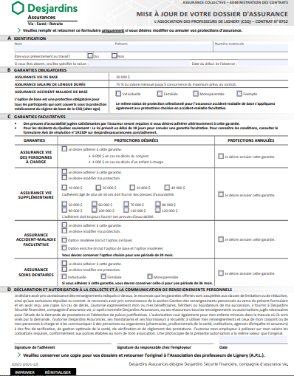

Slide 61
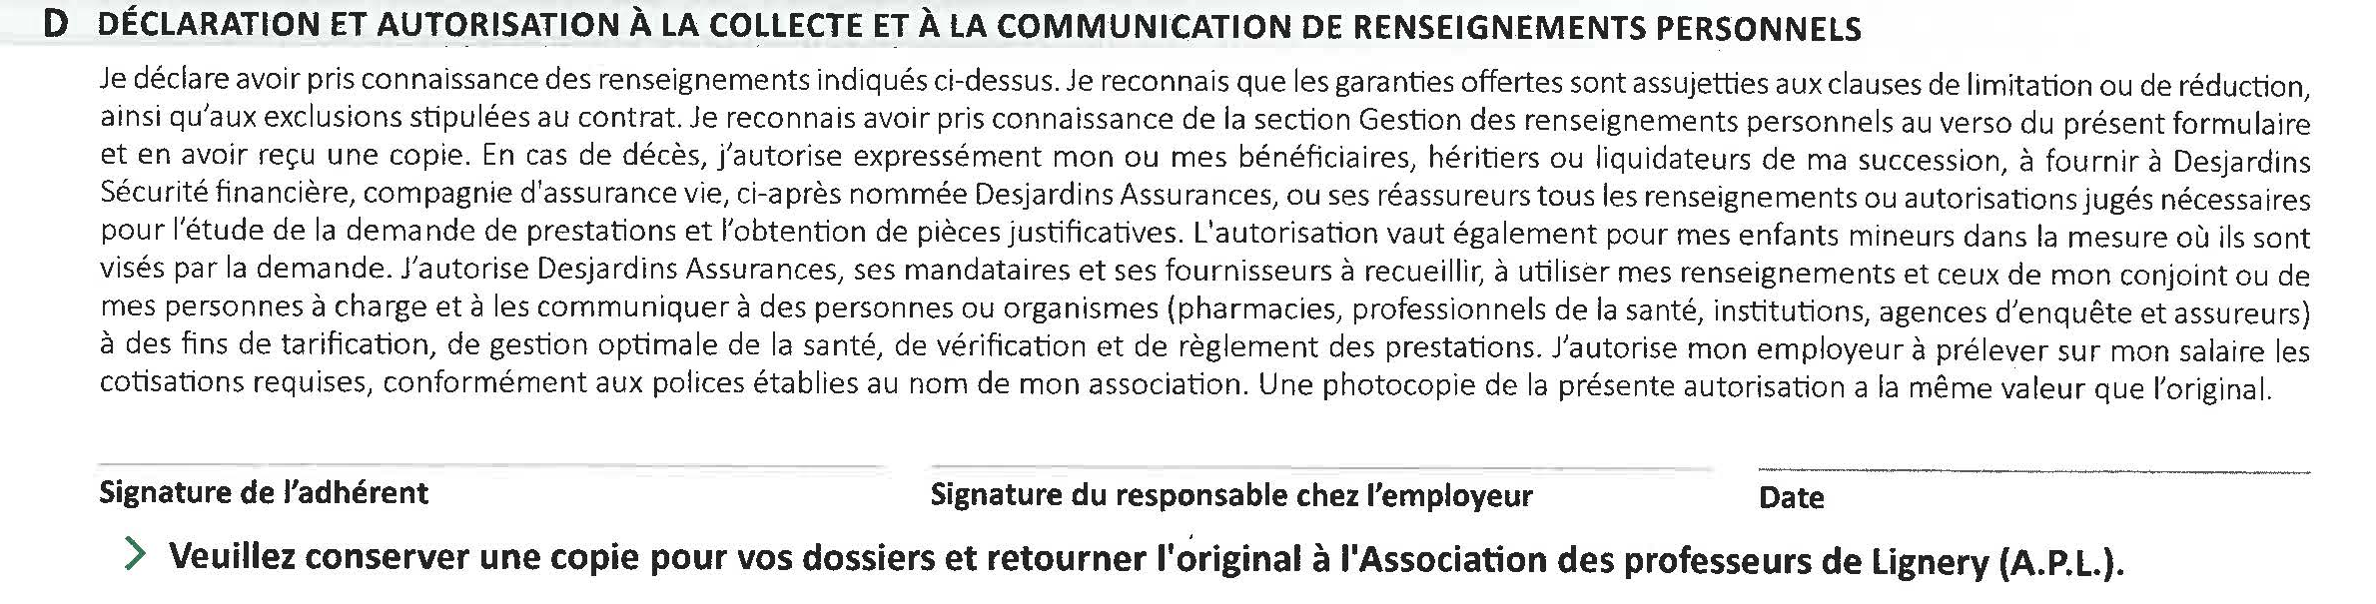
Signature requise seulement si vous n’avez pas d’adresse courriel qui comporte vos nom et prénom (vous pouvez utiliser l’adresse CSSDGS):

Slide 62
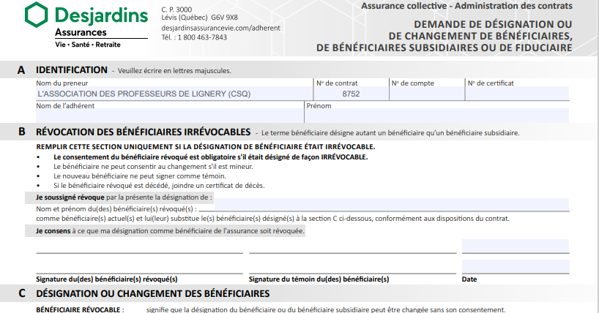
5. Assurances – Campagne de mise à jour

Slide 63
5. Assurances – Campagne de mise à jour
La mise à jour a lieu du
27 novembre
au 8 décembre 2025.

Slide 64
5. Assurances – Campagne de mise à jour
POUR UNE 2E ANNÉE
En conformité avec la Loi 25 sur la protection des renseignements personnels, votre attestation d’assurance ne sera plus imprimée.
Vous devez consulter vous-même le site de l’adhérent afin d’avoir la confirmation d’être bien assuré et pour valider vos protections actuelles.
https://www.desjardinsassurancevie.com/fr/

Slide 65
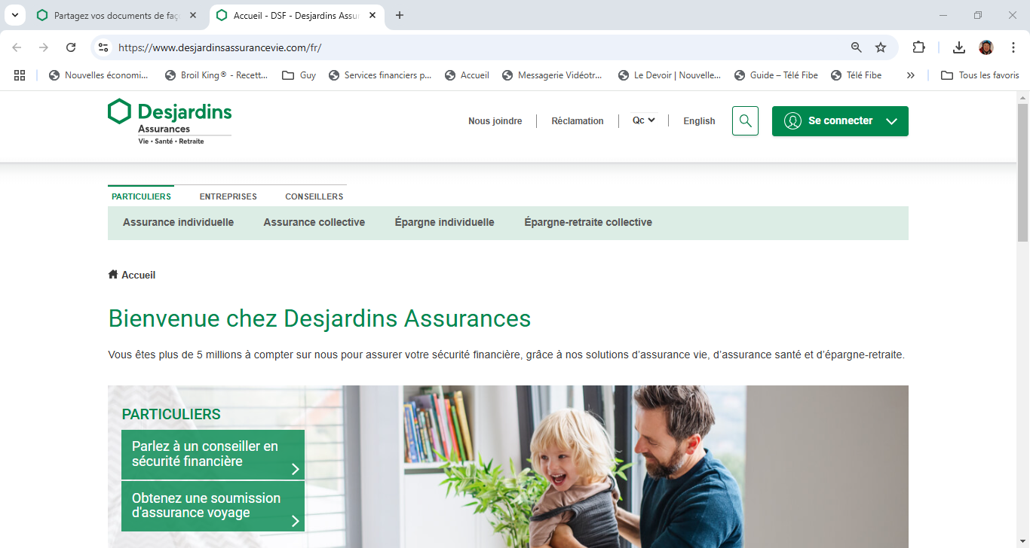
5. Assurances – Campagne de mise à jour

Slide 66
5. Assurances – Campagne de mise à jour
Les personnes déléguées recevront un courriel contenant toutes les informations pertinentes à la campagne de mise à jour :
Nous vous demandons de transférer le courriel au personnel enseignant de votre école ou centre

Slide 67
5. Assurances – Campagne de mise à jour
Le courriel contiendra notamment :
Lien : Procédure de mise à jour (site de L’APL)
www.lignery.ca [Conventions et droit/Assurances/Desjardins-Assurances]
Le site contient la documentation et les outils nécessaires à la mise à jour.
Pour toutes questions supplémentaires, n'hésitez pas à communiquer avec nous.

Slide 68
5. Assurances – Campagne de mise à jour
Pour les personnes absentes;
Un courriel sera envoyé à ces personnes par L’APL.

Slide 69
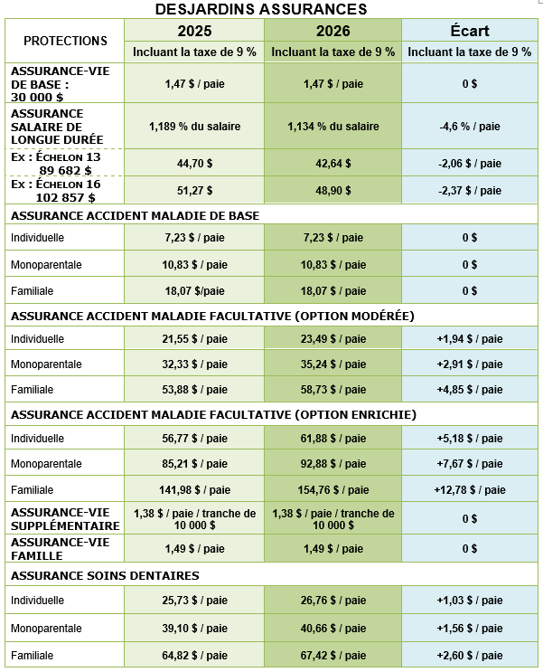

Slide 70
6. Projets de lois
Lignery.ca – inscription

Slide 71
6. Projets de loi
Sujet incontournable!
Les organisations syndicales sont des acteurs de progrès sociaux, notamment
SST
Congés de maternité, paternité
Équité salariale
Services éducatifs à la petite enfance
Les attaques à notre endroit pour nous museler, pour nous empêcher de faire notre travail est une attaque à la démocratie

Slide 72
6. Projets de loi
PL 1 - Constitution du Québec
PL 2 - loi spécial adopté sous baillon pour mettre fin aux moyens de pression des médecins
PL 3 - Loi visant à améliorer la transparence, la gouvernance et le processus démocratique de diverses associations en milieu de travail
PL 89 - Loi visant à limiter le droit de grève
PL 94 - loi visant à renforcer la laïcité (mais qui vient jouer dans notre autonomie et alourdit la tâche)

Slide 73
6. Projets de loi
Le fil rouge qui relie ces projets de loi est la déconstruction de notre état de droit. Le Barreau du Québec s’est également prononcé en ce sens dans une lettre ouverte à l’occasion d’une rare sortie publique.
En démocratie on élie un gouvernement aux 4 ans
On respecte l’État de droit
On respecte que les organismes puissent contester les lois et les règlements adoptés par le gouvernement
Nous avons déjà fait des contestations de lois ou de décrets, jusqu’en cours suprême! Nous avons gagné! (Équité salariale, décrets en santé, loi 111, jours de grève coupés en double, décret qui a forcé le retour au travail en 2016 …)

Slide 74
6. Projets de loi
Le PL3, avec la cotisation facultative, vise à nous mettre des bâtons dans les roues. À complexifier le processus, à nous empêcher d’effectuer pleinement notre travail.
Nous sentons vraiment une volonté d’éliminer le contre-pouvoir et d’éliminer toutes possibilités de contestation devant les tribunaux.

Slide 75
6. Projets de loi
Nous sommes en accord de nous améliorer, au bénéfice de nos membres, mais se faire imposer du mur à mur et se faire museler c’est non!
Oui à la transparence, mais non à l’ingérence!
Notre démocratie, notre état de droit, on y tient
Ça nous regarde!
Rendez-vous samedi
avec famille et amis

Slide 76
6. Projets de loi
Le samedi 29 novembre, manifestons pour nos droits syndicaux en participant au grand rassemblement à Montréal.
Où : Place du Canada (Métro Bonaventure / Gare centrale)
Qui : Membres de L’APL, parents et amis.
Quand : Samedi 29 novembre 2025, à compter de 13h30.
Envie de marcher avec L’APL? :
Rejoignez-nous à la station Brossard du REM dès midi;
Billet aller-retour fourni pour vous et les personnes qui vous accompagnent;
Départ à 12h15 maximum.
Quelles que soient vos intentions (venir par vos propres moyens ou nous rejoindre au REM), nous vous demandons de vous inscrire en ICI

Slide 77
7. Résultats des derniers sondages

Slide 78
7. Résultats des derniers sondages
Plusieurs consultations ont été menées et seront menées cette année
Votre participation est précieuse et l’ensemble des réponses nous permettent d’être :
Outillés
Crédibles
Organisés
Lors de nos interventions auprès du CSS
Lors de nos interventions dans les instances nationales
Pour faire des liens entre les différents dossiers
C’est votre voix, vos réalités que nous portons
Merci de votre précieuse collaboration

Slide 79
7. Résultats des derniers sondages
Consultation préscolaire
L’APL a transmis le résultat de consultation au CSS;
Le CSS a pris acte et propose une rencontre en janvier;
L’objectif étant de faire l’état des lieux;
L’APL souhaite s’assurer que les règles soient respectées et que la situation s’améliore;
Nous avons recensé les bonnes pratiques;
Nous avons mis en lumière les pratiques à améliorer;
Nous avons fait valoir les particularités propres à l’éducation préscolaire;
Nous vous reviendrons avec la suite

Slide 80
7. Résultats des derniers sondages
Consultation calendrier scolaire - jeunes
Le CSS a transmis l’information selon laquelle la journée pédagogique de septembre sera déplacée au 5 novembre en prévision des élections
Pour le reste, le résultat de consultation va dans le sens des énoncés qui vous ont été soumis.
Ce qui accroche et qui a été transmis au CSS comme à chaque année est:
L’inutilité de la journée pédagogique bassin et des options quant à son utilisation.
Pour ce qui est de la réflexion pour une seconde semaine de relâche, les résultats étaient 50/50. Ainsi, avant d’aller plus loin, il nous semble opportun de vérifier la position du CSS quant à cette avenue. Nous vous tiendrons informée sur le sujet.

Slide 81
7. Résultats des derniers sondages
Consultation « aide à la classe »
Nous avons transmis les données au CSS
Nous attendons un retour de leur part
C’est la seconde fois que cet exercice est effectué
Nous ne manquons pas l’occasion de répéter que le CSS ne respecte pas sa propre politique sur le sujet
Il semble que le CSS serait ouvert à la discussion cette fois
À suivre!
Consultation Clic école
Les résultats de cette consultation ont été diffusés dans le Communiqué APL # 07

Slide 82
Rencontre de secteur d’octobre –
Composition des groupes
Au dernier BDD, la rencontre de secteur a été consacrée à une discussion sur la composition des groupes.
Vous avez été nombreux à compléter le document servant de guide.
Nous avons été agréablement surpris par la richesse de vos contributions.
Ces données sont précieuses pour nous et nous ont permis de dégager de grands constats.
Nous vous présentons ici les résultats de cette consultation.
Vos témoignages nous permettront d’illustrer vos réalités et de renforcer notre argumentaire dans nos échanges avec le CSS et les comités où nous siégeons.

Slide 83
Composition des groupes
Au primaire
Groupes trop hétérogènes et nombreux
Écarts importants entre élèves forts et faibles, présence d’élèves avec TSA, TDAH, troubles du langage, francisation, etc.
Classes souvent en dépassement de ratio dès la rentrée, parfois avec plusieurs cycles dans une même classe.
2. Comportements difficiles en hausse
Violence physique et verbale, opposition, fugues, désorganisation, manque de respect des règles.
Impact direct sur le climat de classe et la sécurité des élèves et du personnel.
3. Manque de ressources et de soutien
TES, orthopédagogues, psychoéducateurs insuffisants ou surchargés.
Peu de temps libéré pour la concertation et la mise en place des adaptations.
4. Plans d’intervention (PIA) trop nombreux et lourds
Mise en œuvre repose surtout sur l’enseignant, sans temps reconnu ni suivi systématique.
Manque de cohérence entre le primaire et le secondaire (objectifs trop précis ou non adaptés).
5. Francisation et multiculturalisme
Besoins grandissants en francisation, mais services limités.
Enjeux culturels (valeurs, comportements) qui compliquent la gestion de classe.
6. Manque de communication et de suivi
Formulaires de demande de services parfois ignorés ou sans retour concret.
Peu de consultation des enseignants pour la composition des groupes ou le classement des élèves.
7. Parents moins collaborants
Déresponsabilisation, refus d’évaluation, attentes irréalistes.
Augmentation des tensions école-famille.

Slide 84
Composition des groupes
Au secondaire
1. Groupes trop hétérogènes
Écarts importants entre élèves forts et faibles, profils spécialisés (sport, arts) qui déséquilibrent les autres groupes.
Présence d’élèves avec des besoins particuliers (TSA, TDL, DIL, troubles de santé mentale, francisation) sans ressources suffisantes.
Effets : surcharge de travail, différenciation pédagogique complexe, baisse de motivation des élèves forts, découragement des plus faibles.
2. Pressions pour la promotion des élèves
Pressions implicites ou explicites (direction, parents) pour éviter les échecs ou redoublements.
Conséquence : élèves passent sans acquis suffisants, ce qui accentue les écarts et fragilise leur parcours.
3. Cours d’été jugés peu efficaces
Perçus comme une solution rapide qui ne règle pas les lacunes.
Réussite artificielle, impact négatif sur la composition des groupes et la progression réelle des compétences.
4. Plans d’intervention (PIA) lourds et nombreux
Trop de PIA par groupe, souvent reconduits sans réelle discussion.
Mise en œuvre repose principalement sur l’enseignant, sans temps reconnu ni suivi systématique.
Logiciels non conviviaux et manque de cohérence entre les niveaux.

Slide 85
Composition des groupes
Au secondaire
5. Manque de ressources et de soutien
TES, orthopédagogues, psychoéducateurs insuffisants.
Temps de concertation quasi inexistant.
Outils technologiques désuets ou non accessibles (ex. Lexibar).
6. Problèmes de classement et de transition
Mauvaise répartition des élèves en difficulté dans les classes régulières.
Codes non validés et mauvais classement primaire-secondaire.
Élèves avec besoins lourds placés dans des regroupements inadéquats, ce qui nuit à leur réussite et à leur estime de soi.
7. Effets sur l’enseignement et la dynamique
Différenciation nécessaire mais difficile à mettre en œuvre.
Charge mentale élevée pour les enseignants, sentiment d’impuissance.
Gestion des comportements difficiles et dynamique de groupe perturbée.

Slide 86
Composition des groupes
En FP/EDA
*Une seule réponse pour ce secteur: EFPC
1. Groupes hétérogènes
Écarts importants en mathématiques et en lecture de plans (ex. charpenterie).
Présence d’élèves allophones et TSA dans les mêmes groupes, ce qui complique la dynamique et peut créer des risques (ex. soudure).
2. Pressions pour la réussite
Pressions pour faire réussir certains élèves, surtout dans des contextes où les reprises doivent être faites rapidement.
Horaire condensé pour l’enseignement magistral, laissant peu de temps pour la récupération.
3. Manque de ressources et de soutien
Absence ou rareté de psychoéducation en soirée.
TES parfois absents ou inefficaces (élève revient pire).
Manque de disponibilité des enseignants pour la récupération.
Besoin de soutien pour les élèves allophones (immigration) et pour l’adaptation des apprentissages.
4. Problèmes organisationnels
Répartition des élèves à améliorer (ex. éviter 5 TSA dans le même groupe).
Manque de flexibilité pour individualiser les parcours.
5. Effets sur l’enseignement
Enseignement condensé et rapide, ce qui limite la qualité des apprentissages.
Difficulté à assurer la sécurité et la qualité pédagogique dans des groupes très diversifiés.

Slide 87
8. Projets pédagogiques particuliers
A2526-BD-26 Diaporama
Lignery.ca
Documents de références/projet pédagogiques particuliers

Slide 88
9. Santé et sécurité au travail
Lignery.ca
Publications/Communiqués APL
Communiqué APL#8

Slide 89

Affichage RSS
Un affichage est présentement en cours afin de trouver une personne RSS provenant du secteur enseignant secondaire et Brenda-Milner. Vous trouverez les infos dans maestro et sur le site de L’APL.
Maximum
4 décembre
13 hrs !!

Slide 90
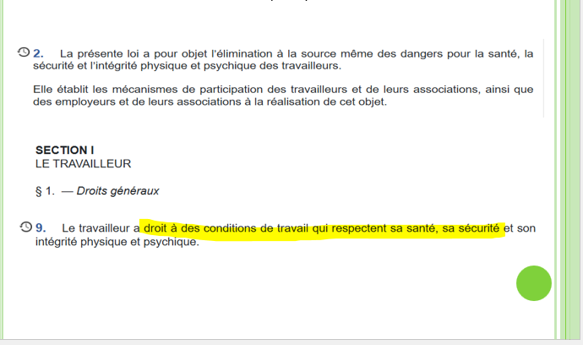
9. Santé et sécurité au travail
LSST = Loi sur la santé et la sécurité du travail

Slide 91
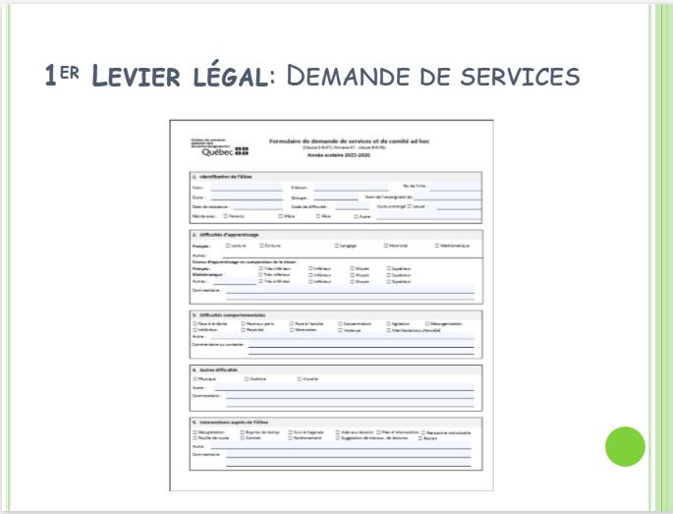
9. Santé et sécurité au travail

Slide 92
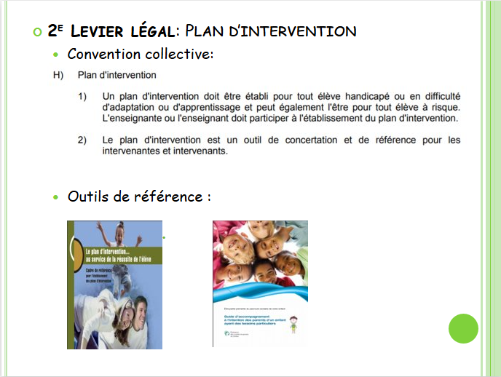
9. Santé et sécurité au travail

Slide 93
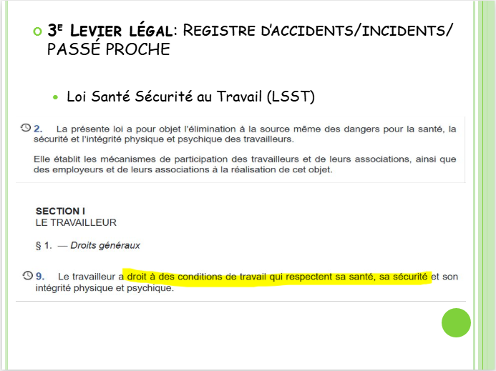
9. Santé et sécurité au travail

Slide 94
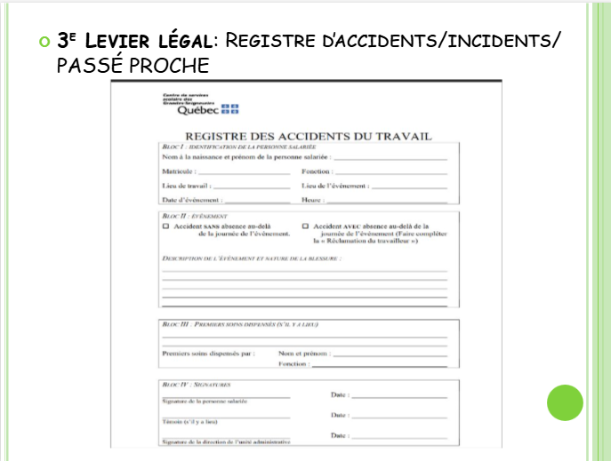
9. Santé et sécurité au travail

Slide 95

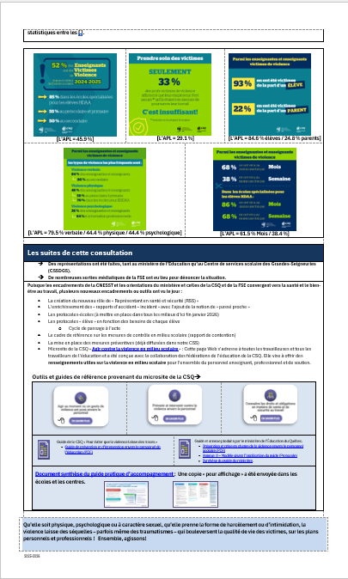
9. Santé et sécurité au travail
Comme référence = Communiqué #8

Slide 96
10. Informations
Lignery.ca
Publications/Communiqués APL
Communiqué APL#5
Bouton inscription pour AG ou rencontre et session

Slide 97
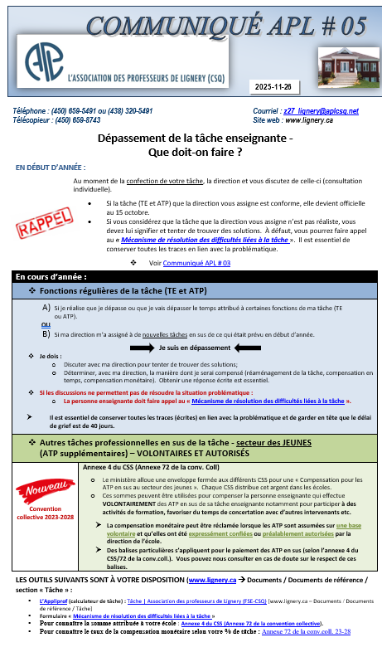
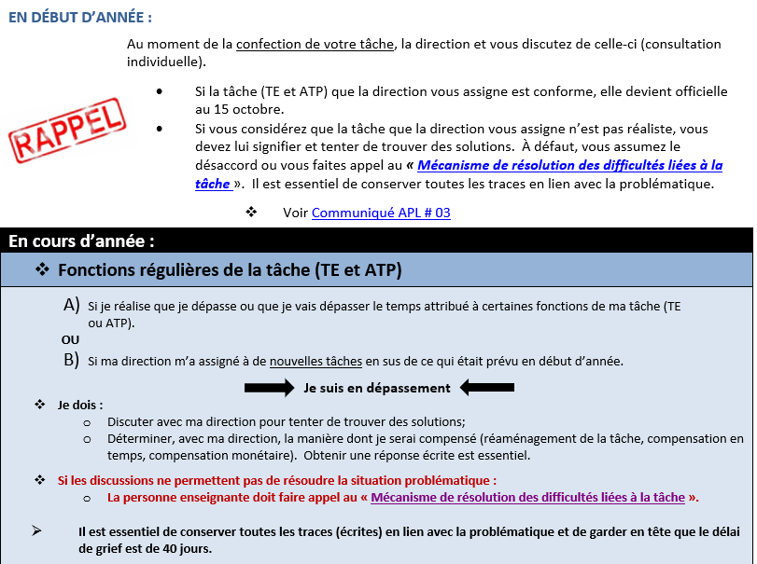
10. Informations
Annexe 4 du CSS (annexe 72 Conv. coll)

Slide 98
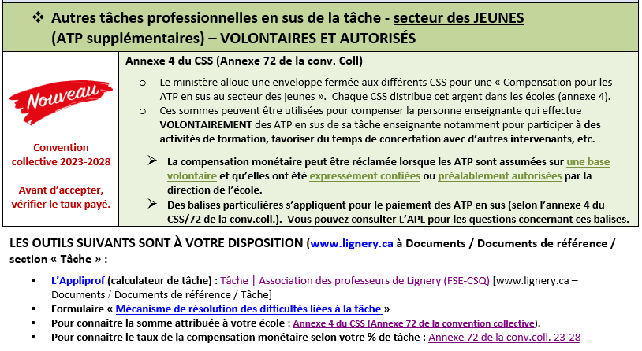
10. Informations
Annexe 4 du CSS (annexe 72 Conv. coll)

Slide 99
10. Informations
B. 5e Consultations OPP
C. PEI – rencontre d’information CSS
D. Prochain BDD – AG 17 décembre 2025
Inscription requise
E. Sessions d’information à venir
Inscription requise

Slide 100
10. Informations
E. Rencontres et sessions APL à venir
Nouveaux enseignants T. plein - 15 janvier 16h45 à 19h30
Nouveaux enseignants T. plein à statut particulier E2 – 22 février 16h45 à 19h30
Enseignants T. partiel – aspirant à la liste ou nouvellement sur la liste – 5 février 16h45 à 19h30
Au bureau de L’APL, inscription requise, les détails sur l’aide-mémoire et les nouvelles APL!

Slide 101
11. Questions diverses…

Slide 102
12. Nouvelles de mon milieu

Slide 103
Merci et bonne soirée!

